Slide 1


《按图索骥学-机器学习》
A05 特征处理之标准化
讲师：程 钢
标准萌

Slide 2

为什么要标准化
加载数据
特征抽取
z-score标准化
数据预处理
特征处理
数据分割
算法选择
模型训练
θ0 ：344539166602.1912
θ9 ：1011553792849.7585
超参数调整
标准化之前：
模型评估
梯度下降的均方误差：236875994531124665609992798208
模型使用

Slide 3

Z-Score标准化
数学公式：
平均值
标准差
θ0 ： -0.09432910656042244
θ1 ： -0.06942600239472911
标准化之后：
梯度下降的均方误差：21.820065
Notes:
from sklearn.datasets import load_boston
# 获取数据
lb = load_boston()
print(lb['DESCR'])
print(lb.keys())
print(lb['feature_names'])
for i in range(10):
print(lb.data[i])
print(lb.target[i])

Slide 4


标准化 StandardScaler
from sklearn.preprocessing import StandardScaler
std_x = StandardScaler()
x_train = std_x.fit_transform(x_train)
x_test = std_x.transform(x_test)
fit
fit_transform
transform

Slide 5
总结
加载数据
特征抽取
标准化：
std_x = StandardScaler()
x_train = std_x.fit_transform(x_train)
x_test = std_x.transform(x_test)
数据预处理
特征处理
数据分割
算法选择
模型训练
超参数调整
模型评估
模型使用

Slide 6
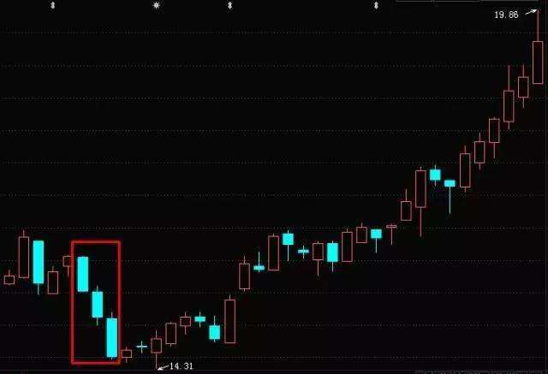

意见，建议，
请联系 QQ：855365555（暗号：code946）
下节课：？？？
资源下载（点个star哈）：https://github.com/code946/LearningAI
http://git.code946.com
不方便出海的（赚点资源分）：
https://code946.blog.csdn.net/
http://csdn.code946.com

